Slide 1
Transfer Learning and Pre-trained model

Slide 2
INPUT DATA
低階特徵
conv
普遍存於大部分的圖片（如邊緣、線條）
通用性很高
適合做遷移學習
特徵萃取
卷積
conv
conv
高階特徵
conv
與訓練集的種類有關
ImageNet 訓練集較多是動物與日常生活用品，
所以若你的模型分類任務是類似這些類型，
則高階特徵層也適合做遷移學習
若有所差異，則需進行模型的微調(fine-tuning)
conv
全連接層
Classifier
分類器
PERDICTION 預測

Slide 3
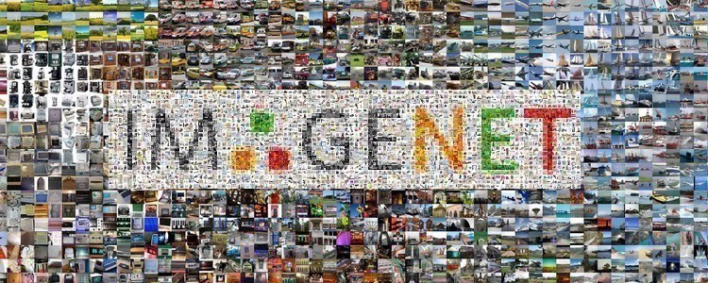
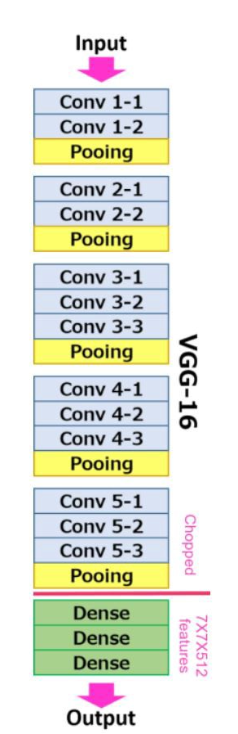
INPUT DATA
Pre-trained
model
conv
conv
眾多
上千萬筆圖片
conv
conv
conv
全連接層
Classifier
分類器
1000類別
PERDICTION 預測

Slide 4
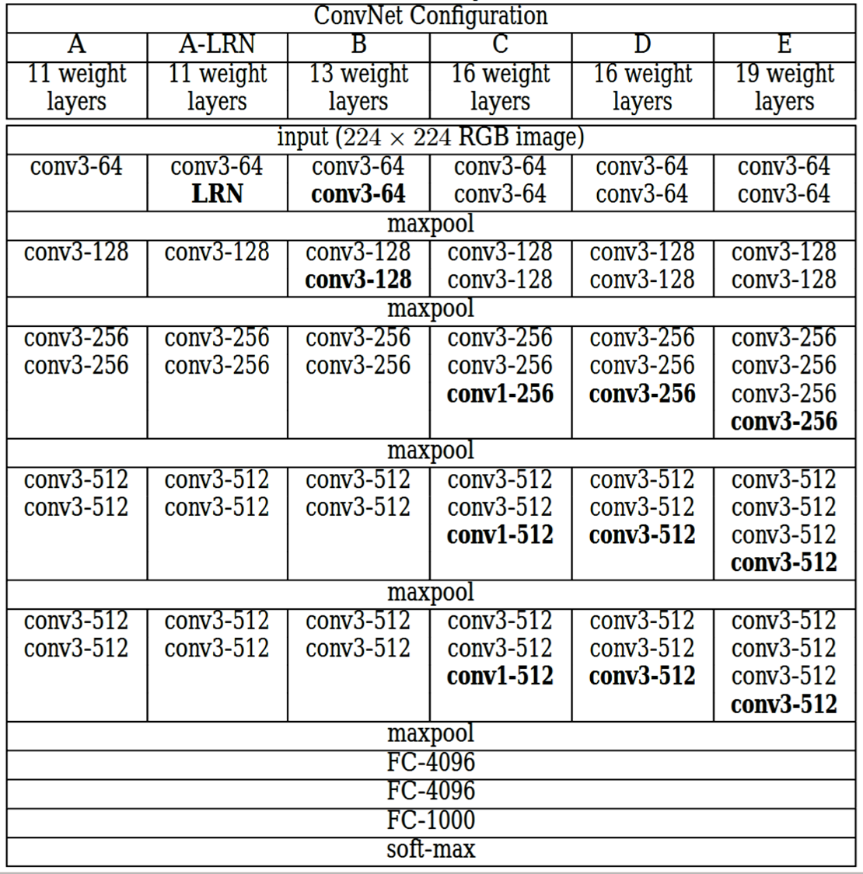

Slide 5
INPUT DATA
你的專案
conv
眾多
上千萬筆圖片
conv
conv
conv
conv
全連接層
Classifier
分類器
1000類別
貓狗大戰: binary
PERDICTION 預測

Slide 6
使用別人的模型進行 分類
tf.keras.applications

Slide 7
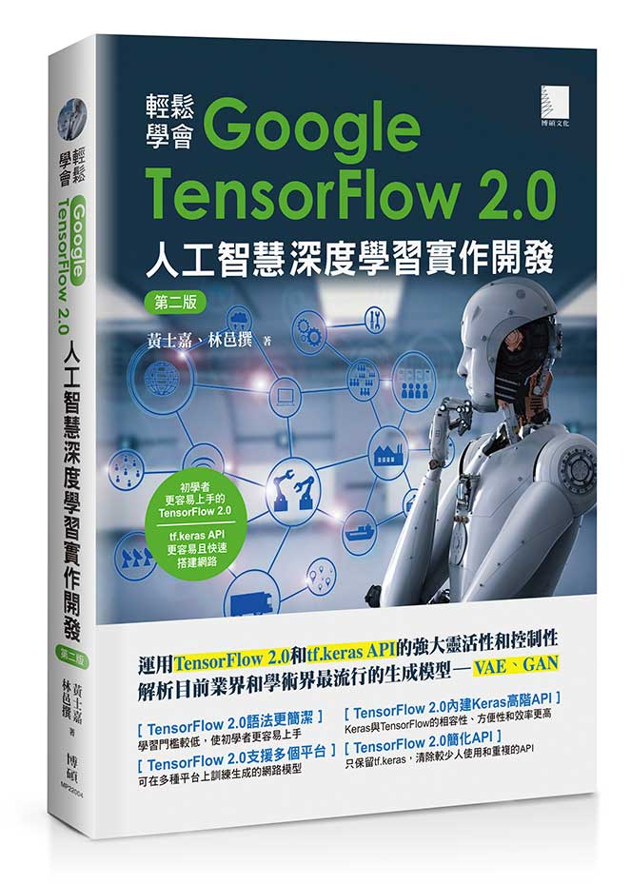
教科書
|CHAPTER 08| 卷積神經網路經典架構
8.1 神經網路架構
8.2 實驗：實作Inception V3網路架構
8.3 參考文獻
|CHAPTER 09| 遷移學習
9.1 遷移學習
9.2 實驗：遷移學習範例
9.3 參考文獻

Slide 8
Inception V3網路架構
|CHAPTER 08| 卷積神經網路經典架構
8.1 神經網路架構
8.2 實驗：實作Inception V3網路架構
8.3 參考文獻
使用別人的模型進行預測

Slide 9
Imagenet資料
你的
資料
Google
Inception V3
1000類別
中的其中一個

Slide 10
import numpy as np
import matplotlib.pyplot as plt
import tensorflow as tf
創建InceptionV3網路架構
輸入大小(預設)：(299, 299, 3)
權重(預設)：imagenet
輸出類別(預設)：1000個類別
model = tf.keras.applications.InceptionV3(
include_top=True, weights='imagenet')
model.summary()

Slide 11
使用別人模型預測，需要注意兩件事情
1)訓練時的資料前處理
2)輸出結果對應到的類別。
Keras很貼心的提供每個模型相對應的資料預處理和輸出解碼的函式:
preprocess_input：網路架構的影像前處理(注意：每一個模型在訓練時做的資料正規化並不會相同)。
decode_predictions：對應網路架構的輸出解碼。
from tensorflow.keras.applications.inception_v3 import preprocess_input
from tensorflow.keras.applications.inception_v3 import decode_predictions

Slide 12
創建影像讀取的函式：
讀取影像
將影像大小縮放大299x299x3的尺寸
def read_img(img_path, resize=(299,299)):
img_string = tf.io.read_file(img_path) # 讀取檔案
img_decode = tf.image.decode_image(img_string) # 將檔案以影像格式來解碼
img_decode = tf.image.resize(img_decode, resize) # 將影像resize到網路輸入大小
# 將影像格式增加到4維(batch, height, width, channels)，模型預測要求格式
img_decode = tf.expand_dims(img_decode, axis=0)
return img_decode

Slide 13
!git clone https://github.com/taipeitechmmslab/MMSLAB-TF2.git
img_path = 'MMSLAB-TF2/image/elephant.jpg‘
img = read_img(img_path)
plt.imshow(tf.cast(img, tf.uint8)[0])
# 透過matplotlib顯示圖片需將影像轉為Integers

Slide 14
img = preprocess_input(img) # 影像前處理
preds = model.predict(img) # 預測圖片
print("Predicted:", decode_predictions(preds, top=3)[0])
# 輸出預測最高的三個類別

Slide 15
特徵萃取(Feature Extraction)
先萃取出資料的特徵，再拿來訓練分類器

Slide 16
將經典CNN 移植到新模型之中
Classifier
分類器
全連接層
Classifier
分類器
全連接層
重新訓練
分類器
conv
conv
凍結權重
conv
conv
conv
conv
conv
conv
conv
conv
INPUT DATA
YOUR DATA

Slide 17
# ---- 建立並訓練密集層分類器 ---- #
from tensorflow.keras.models import Sequential
from tensorflow.keras.layers import Dense, Dropout, Flatten
from tensorflow.keras.optimizers import RMSprop
from tensorflow.keras.applications import VGG16
vgg16 = VGG16(include_top=False,
weights='imagenet',
input_shape=(150,150,3))
model = Sequential()
model.add(vgg16) # 將 vgg16 做為一層
model.add(Flatten())
model.add(Dense(512, activation='relu', input_dim=4 * 4 * 512))
model.add(Dropout(0.5)) # 丟棄法
model.add(Dense(1, activation='sigmoid'))
vgg16.trainable = False # 凍結權重
model.summary()
model.compile(optimizer=RMSprop(lr=2e-5), # 學習速率降低一點
loss='binary_crossentropy',
metrics=['acc'])

Slide 18
微調(Fine-Tuning)
預先訓練的CNN網路

Slide 19
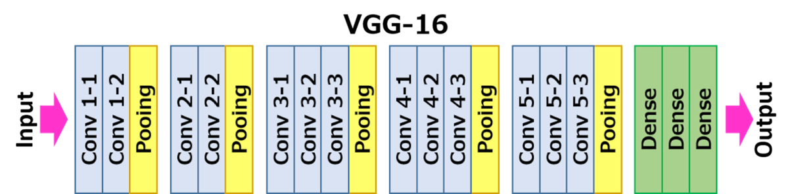
Classifier
分類器
全連接層
Classifier
分類器
全連接層
重新訓練
分類器
conv
conv
微調權重
高階特徵
conv
conv
conv
conv
conv
conv
凍結權重
低階特徵
conv
conv
INPUT DATA
YOUR DATA

Slide 20
from tensorflow.keras.models import Sequential
from tensorflow.keras.layers import Dense, Dropout, Flatten
from tensorflow.keras.optimizers import RMSprop
from tensorflow.keras.applications import VGG16
vgg16 = VGG16(include_top=False,
weights='imagenet',
input_shape=(150,150,3))
unfreeze = ['block5_conv1', 'block5_conv2', 'block5_conv3'] # 最後 3 層的名稱
for layer in vgg16.layers:
if layer.name in unfreeze:
layer.trainable = True # 最後 3 層解凍
else:
layer.trainable = False # 其他凍結權重
vgg16.summary()

Slide 21
model = Sequential()
model.add(vgg16)
model.add(Flatten())
model.add(Dense(512, activation='relu', input_dim=4 * 4 * 512))
model.add(Dropout(0.5)) # 丟棄法
model.add(Dense(1, activation='sigmoid'))
model.compile(optimizer=RMSprop(lr=1e-5), # 學習速率從 2e-5 -> 1e-5
loss='binary_crossentropy',
metrics=['acc'])

